Slide 1
異常気象時通行規制区間及び
規制基準の見直し検討について
大阪府都市基盤施設維持管理技術審議会
平成２８年度 第２回 道路・橋梁等部会

Slide 2
１．はじめに
２．規制区間の解除（緩和）
３．規制発令の解除基準の検討
４．道路防災対策の優先順位の検討
５．まとめ

Slide 3
１．はじめに ～検討対象～
規制区間の解除（緩和）について
⇒池田土木管内３区間の現地確認(9/12)を実施。
確認結果を踏まえた取扱いを検討
規制発令の解除基準について
⇒解除基準の設定手法の検討を開始。
平成29年11月を目途に中間とりまとめ。
道路防災対策の優先順位付けについて
⇒優先順位付けに関する指標等の検討を開始
平成29年3月を目途にとりまとめ。

Slide 4
２．規制区間の解除（緩和）
１）異常気象時通行規制区間の見直し
⇒次の３条件を満たすものについて、
随時、通行規制区間の見直しを実施する。
平成２７年度の道路防災点検による「要対策箇所」の
対策工が完了^{※１}していること。
対策工の完了後に一定期間の経過観察を行うこと。
経過観察結果を参考に規制区間の安全性評価について、
学識経験者^{※２}の見解を得ること。
※１：「要対策箇所」が無い場合も含む。
※２：大阪府都市基盤施設維持管理技術審議会委員

Slide 5
２．規制区間の解除（緩和）
１）異常気象時通行規制区間の見直し
通行規制区間
要対策箇所：無
要対策箇所：対策済
要対策箇所：未対策
災害：無
災害：有
災害：無
災害：有
災害：無
災害：有
今回の現地確認
追加対策不要
追加対策必要
対策工の実施
規制基準雨量緩和（引上げ※）の実施
※経験最大雨量を基に引き上げ（上限60mm）
今回の現地確認
５年間の経過観察（対策工の評価、降雨観測、雨水浸透挙動観測）
災害：無
災害：有、追加対策必要
安全性の評価（学識経験者による見解：大阪府都市基盤施設維持管理技術審議会）
通行規制区間解除（道路管理者の最終判断）

Slide 6
２．規制区間の解除（緩和）
２）今回、現地確認を実施した区間
路線名 | 位 置 | 延 長 【Km】 | （現）基準 雨量区分 | 最大経験 雨量【ｍｍ】 | （新）基準 雨量区分
園部能勢線 （主要地方道） | 豊能町宿野 ～ 畑野町広野 | 2.8 | 基準150㎜ | 243 | 基準210㎜
茨木能勢線 （主要地方道） | 能勢町野間中 ～ 野間西山 | 1.0 | 基準170㎜ | 298 | 基準230㎜
国道423号 （一般国道） | 箕面市 下止々呂美 | 1.6 | 基準130㎜ | 274 | 基準190㎜

Slide 7
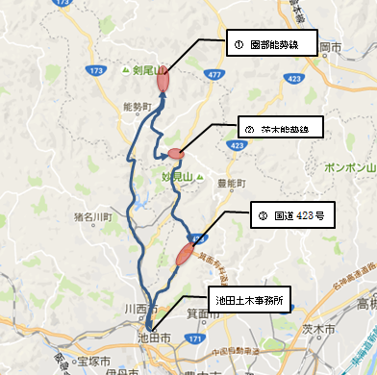
２．規制区間の解除（緩和）
３）現地確認の概要
１．実施日時 ： 平成２８年９月１２日（月）１３時～１７時
２．現地確認者 ： 京都大学 岸田准教授
京都大学 古川准教授
関西大学 小山准教授は書面確認（9/9）
３．現地確認ルート： 右図のとおり
園部能勢線
↓
茨木能勢線
↓
国道423号

Slide 8
２．規制区間の解除（緩和）
４）現地確認結果（園部能勢線）
１．異常気象時通行規制区間の概要
○路線名 ： 園部能勢線
○対象区間 ： 能勢町宿野～京都府亀岡市畑野町広野（延長2.8km）
○交通量 ： 3,473台/24h（H22年度道路交通センサス）
○規制基準 ： 通行止め連続雨量150mm（通行注意100mm）
○指定年度 ： 昭和46年度
２．過去の雨量履歴及び災害履歴
３．過去の最大雨量と基準の見直し
降雨日時 | 連続雨量（宿野三区） | 災害履歴
H25.9.15～16 | 242mm | 災害なし
H26.8.16～17 | 162mm | 災害なし
H27.7.17～18 | 221mm | 災害なし
※規制基準雨量以下の降雨でも災害履歴なし
規制実施日時 | 経験雨量（連続雨量） | 見直し基準雨量
H25.9.16 | 242mm | 210mm
※雨量観測所 宿野三区（観測所からの距離１．６ｋｍ〔最長2.8km、最短0.8km〕）

Slide 9
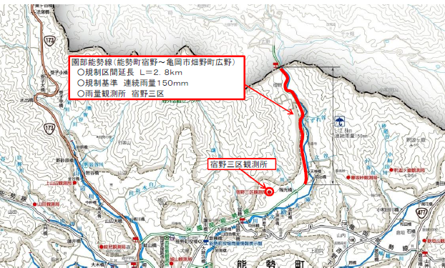
２．規制区間の解除（緩和）
４）現地確認結果（園部能勢線）
４．路線図

Slide 10
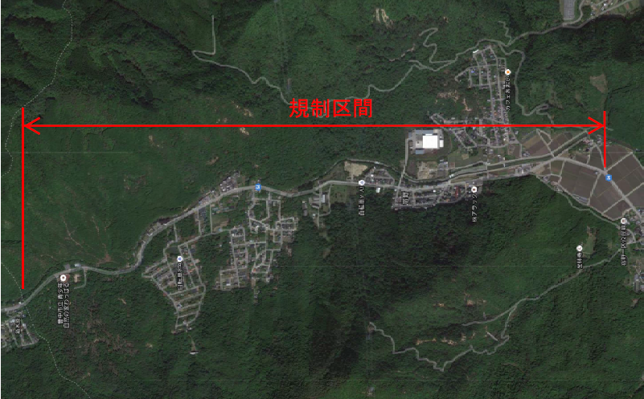
２．規制区間の解除（緩和）
４）現地確認結果（園部能勢線）
５．航空写真
規制区間
Ｂカルテ対応箇所
A要対策箇所＋
カルテ対応箇所

Slide 11
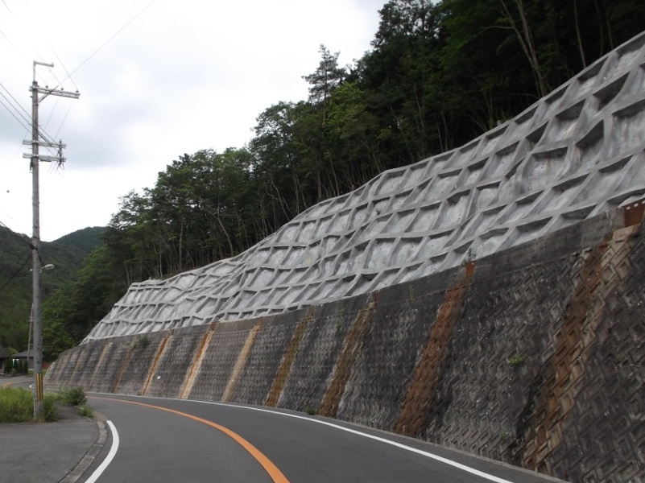
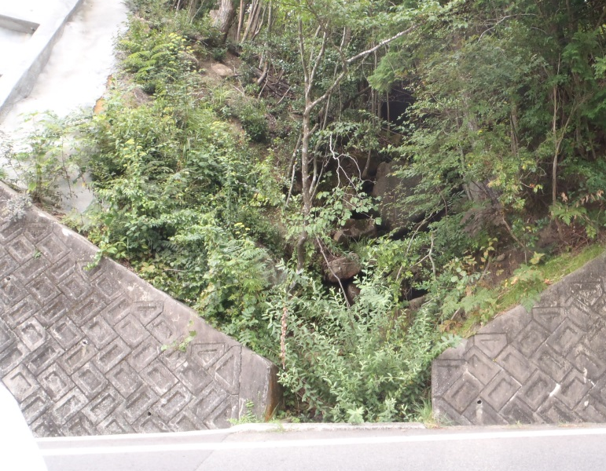
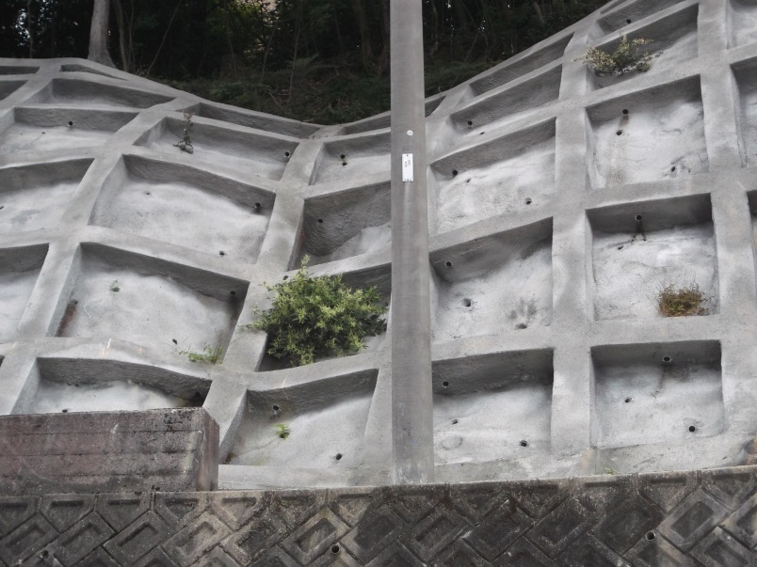
２．規制区間の解除（緩和）
４）現地確認結果（園部能勢線）
６．現地状況写真（Ａ）
斜面自体は安定
転石が堆積
⇒道路への流出防止対策が必要
吹付から植生が散見
⇒構造物に変状が懸念されれば、
撤去が必要

Slide 12
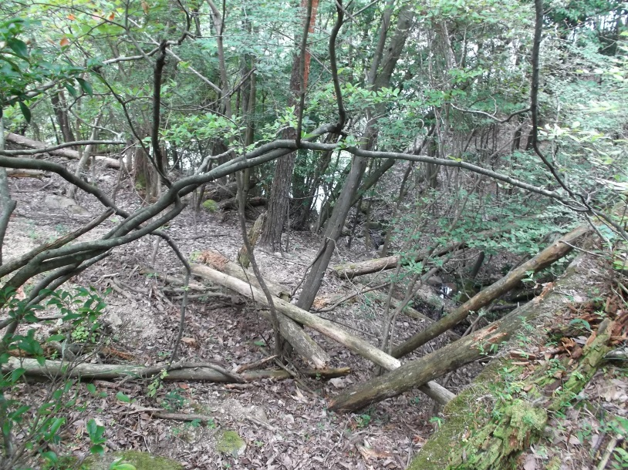
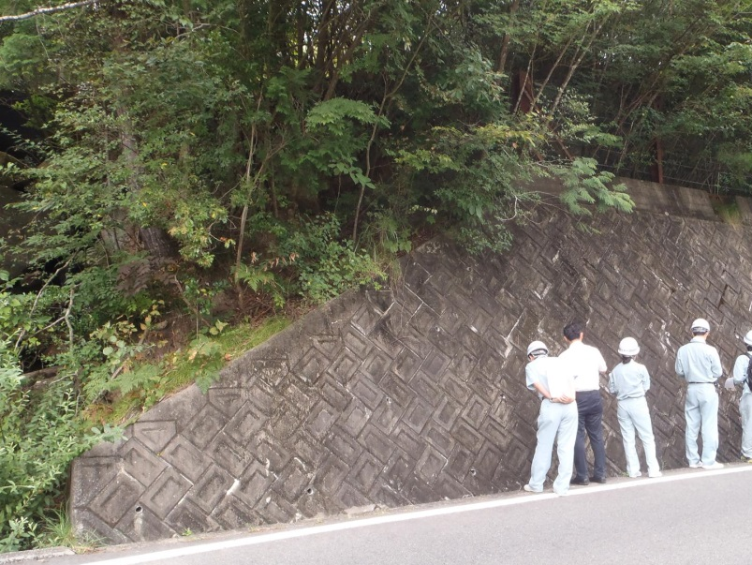
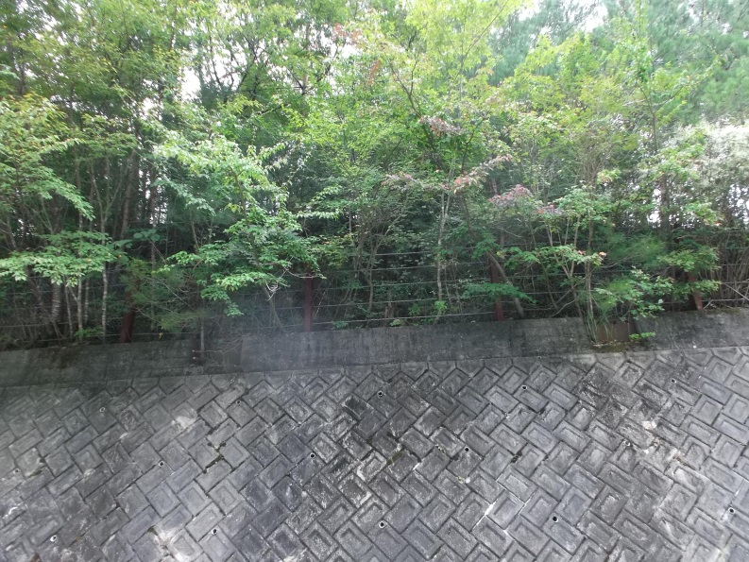
２．規制区間の解除（緩和）
４）現地確認結果（園部能勢線）
６．現地状況写真（Ａ）
倒木が道路側に落下する可能性あり
⇒撤去等の対策が必要
転石が散見
⇒道路への落石防止対策が必要
落石防護柵のネットに損傷あり
⇒ネットの補修が必要

Slide 13
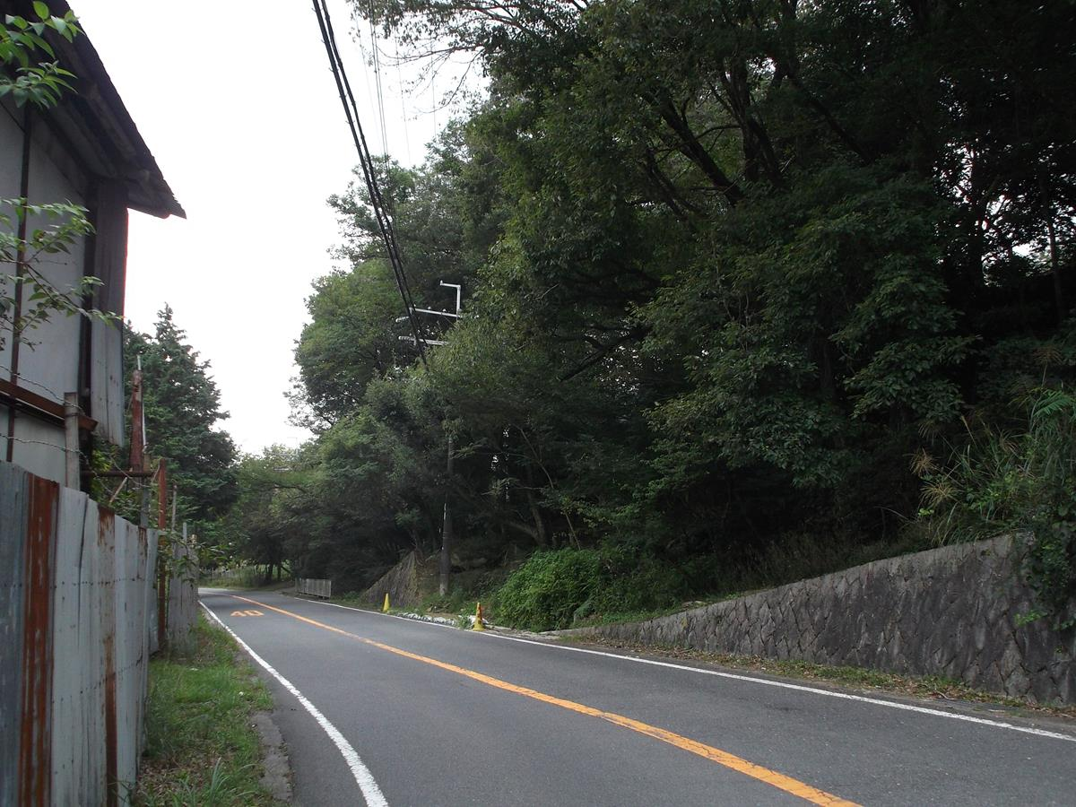
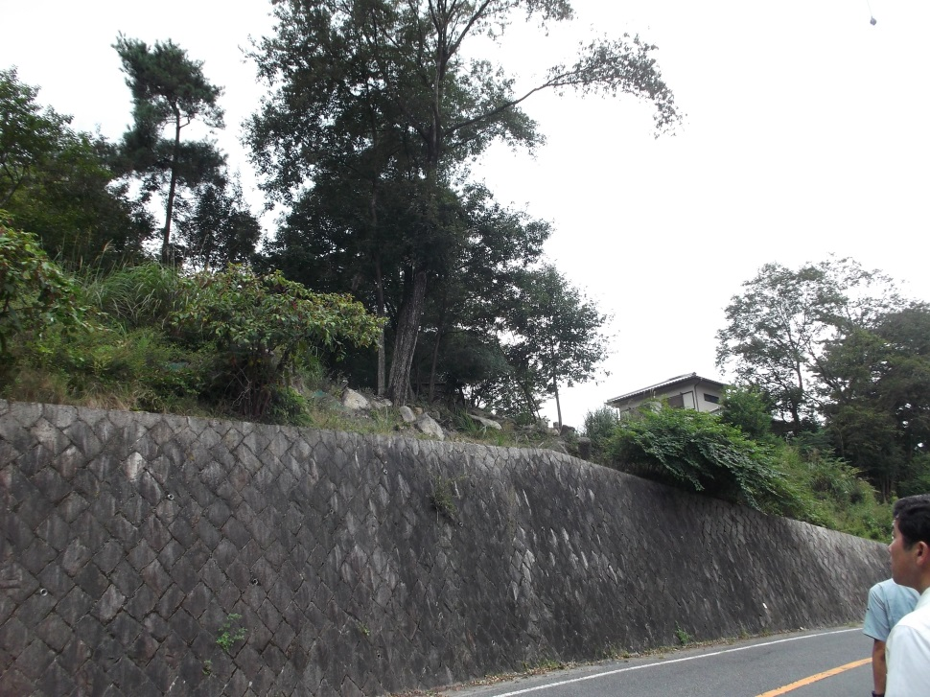
２．規制区間の解除（緩和）
４）現地確認結果（園部能勢線）
６．現地状況写真（Ｂ）
道路側に出ている枝の対策が必要
⇒道路部分にはみ出た枝の伐採
ネットによる転石の落下対策実施済
⇒現状の対策で有効

Slide 14
２．規制区間の解除（緩和）
４）現地確認結果（園部能勢線）
６．所見
■構造物の安定性
○斜面自体は安定
○沢部分の転石が道路側に直接に流出しない対策が必要
【追加対策】転石の流出防止対策※
○ブロック積み擁壁の斜め部分に落石対策が必要
【追加対策】落石防止対策
○道路側にせり出ている木枝の撤去が必要
【追加対策】木枝の伐採
○倒木が道路側に落下しない対策が必要
【追加対策】倒木の除去等
■経過観察の内容
○定期的な目視点検による確認を行う
（表面の変状、排水の状況 等）
追加対策完了後、規制基準の引き上げを実施
※転石の流出防止対策は、今後検討

Slide 15
２．規制区間の解除（緩和）
５）現地確認結果（茨木能勢線）
１．異常気象時通行規制区間の概要
○路線名 ： 茨木能勢線
○対象区間 ： 能勢町野間稲地～能勢町野間出野（延長1.0km）
○交通量 ： 1,988台/24h（H22年度道路交通センサス）
○規制基準 ： 通行止め連続雨量170mm（通行注意120mm）
○指定年度 ： 昭和46年度
２．過去の雨量履歴及び災害履歴
３．過去の最大雨量と基準の見直し
降雨日時 | 連続雨量（地黄） | 災害履歴
H25.9.15～16 | 297mm | 災害なし
H27.7.17～18 | 227mm | 災害なし
※規制基準雨量以下の降雨でも災害履歴なし
規制実施日時 | 経験雨量（連続雨量） | 見直し基準雨量
H25.9.16 | 297mm | 230mm
※雨量観測所 地黄（観測所からの距離 ０．８ｋｍ〔最長1.1km、最短0.6km〕）

Slide 16
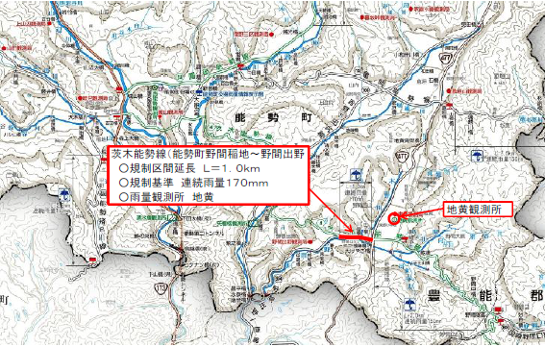
２．規制区間の解除（緩和）
５）現地確認結果（茨木能勢線）
４．路線図

Slide 17
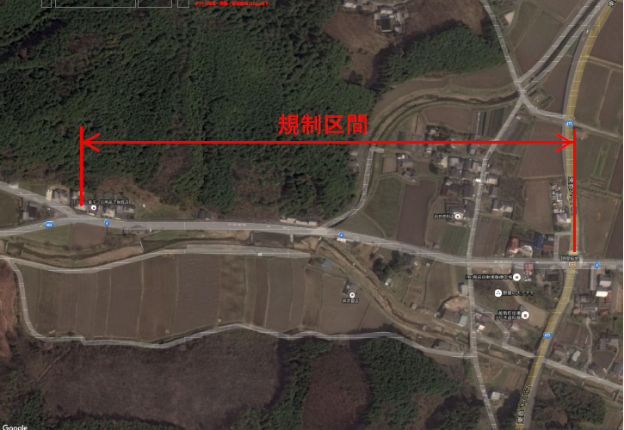
２．規制区間の解除（緩和）
５）現地確認結果（茨木能勢線）
５．航空写真
規制区間
カルテ対応箇所

Slide 18
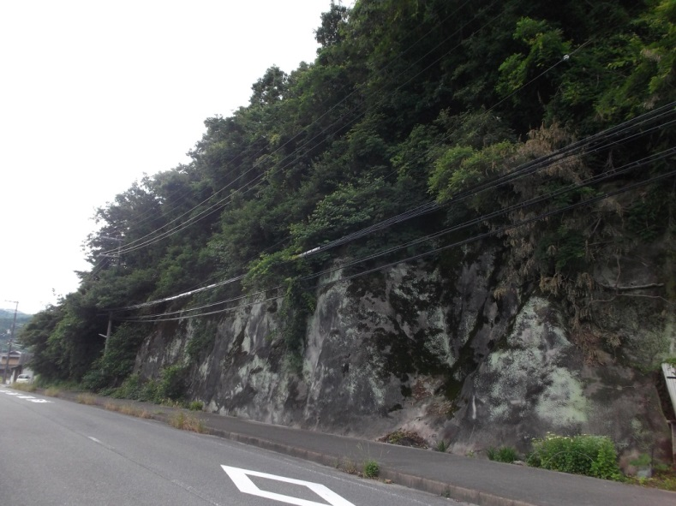
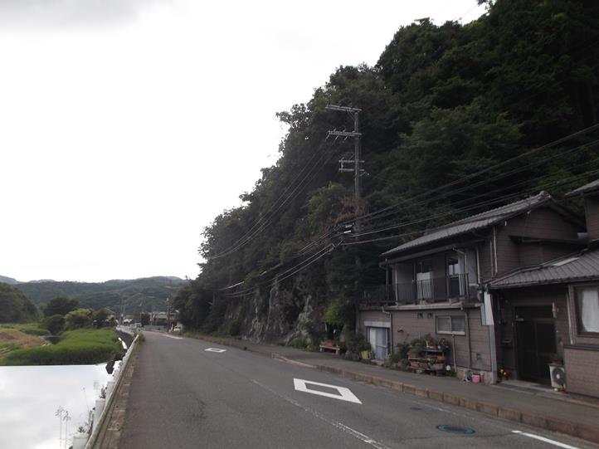
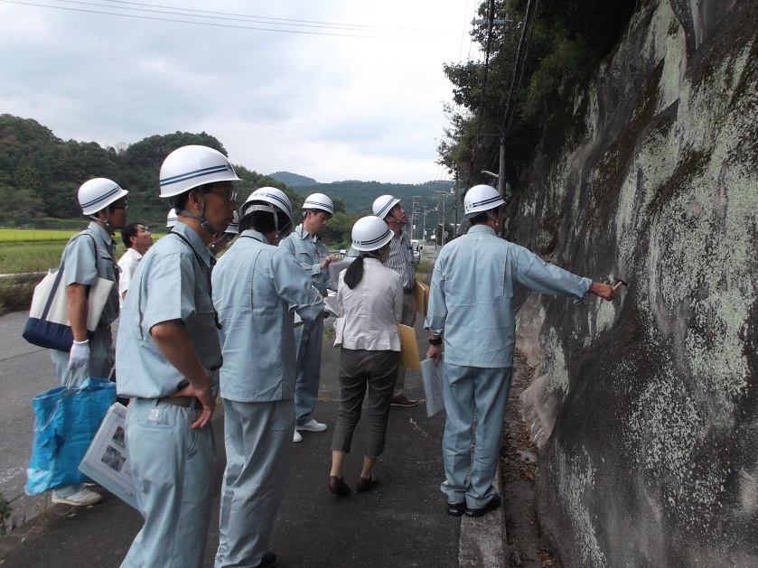
２．規制区間の解除（緩和）
５）現地確認結果（茨木能勢線）
６．現地状況写真
斜面自体は安定
吹付コンクリートの浮きや
背面空洞は確認されなかった

Slide 19
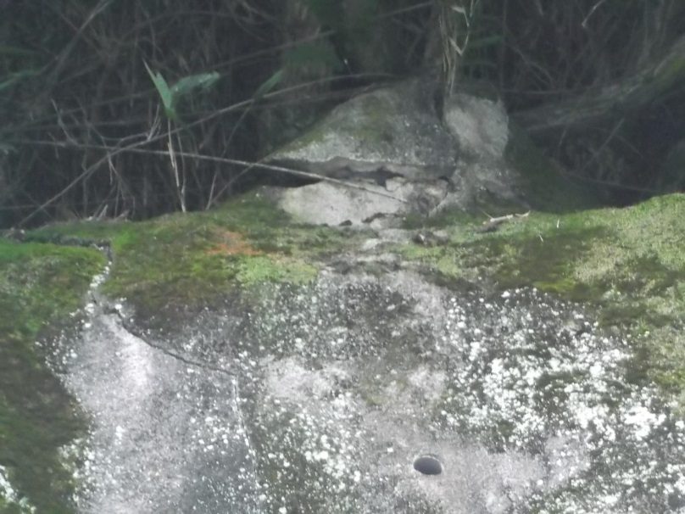
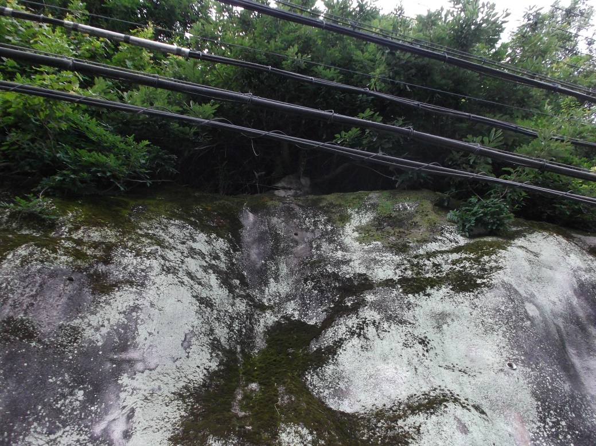
２．規制区間の解除（緩和）
５）現地確認結果（茨木能勢線）
６．現地状況写真
木の根元部分で吹付に割れが発生
⇒剥離部分の補修が必要

Slide 20
２．規制区間の解除（緩和）
５）現地確認結果（茨木能勢線）
６．所見
■構造物の安定性
○斜面自体は安定
○吹付コンクリートは健全
○吹付コンクリートの割れ部の補修が必要
【追加対策】割れ部の撤去と断面修復
○吹付コンクリート内に根を張る樹木は撤去が必要
【追加対策】該当樹木の伐採
○吹付コンクリートの水抜き機能は低下しているが変状は出ていない
⇒モニタリングで変状が確認されれば対策を検討
■経過観察の内容
○定期的な目視点検による確認を行う
（吹付のひび割れ、浮き等の変状等）
追加対策完了後、規制基準の引き上げを実施

Slide 21
２．規制区間の解除（緩和）
６）現地確認結果（国道423号）
１．異常気象時通行規制区間の概要
○路線名 ： 国道４２３号
○対象区間 ： 箕面市下止々呂美（延長1.6km）
○交通量 ： 9,269台/24h（H22年度道路交通センサス）
○規制基準 ： 通行止め連続雨量130mm（通行注意80mm）
○指定年度 ： 昭和46年度
２．過去の雨量履歴及び災害履歴
３．過去の最大雨量と基準の見直し
降雨日時 | 連続雨量（下止々呂美） | 災害履歴
H25.9.15～16 | 248mm | 災害なし
H26.8.10 | 142mm | 災害なし
H27.7.17～18 | 274mm | 災害なし
H28.8.29 | 142mm | 災害なし
※規制基準雨量以下の降雨でも災害履歴なし
規制実施日時 | 経験雨量（連続雨量） | 見直し基準雨量
H27.7.17 | 274mm | 190mm
※雨量観測所 下止々呂美（観測所からの距離 １．５ｋｍ〔最長2.0km、最短1.0km〕）

Slide 22
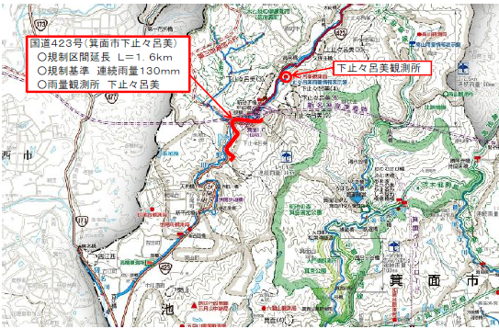
２．規制区間の解除（緩和）
６）現地確認結果（国道423号）
４．路線図

Slide 23
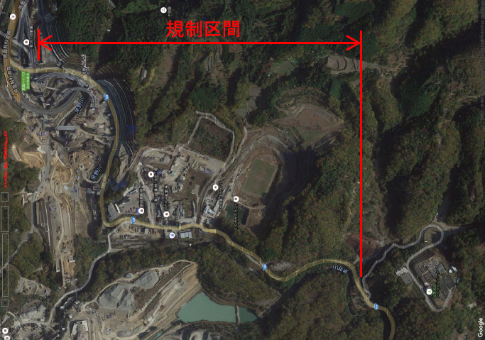
２．規制区間の解除（緩和）
６）現地確認結果（国道423号）
５．航空写真
規制区間
Ｂカルテ対応箇所
Ａカルテ対応箇所
Ｃカルテ対応箇所

Slide 24
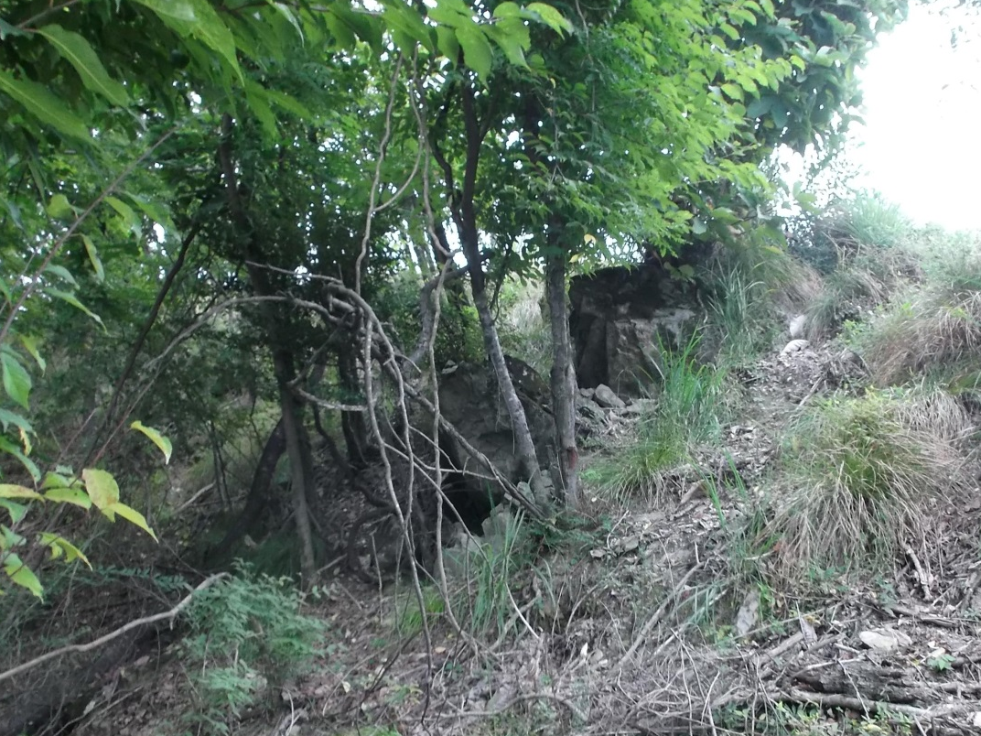
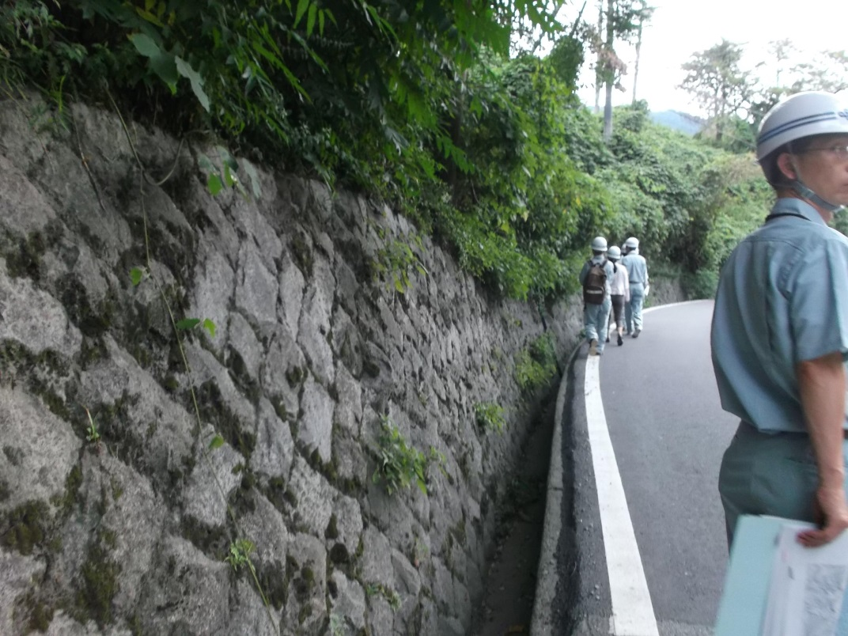
２．規制区間の解除（緩和）
６）現地確認結果（国道423号）
６．現地状況写真（Ａ）
斜面自体は安定
急斜面に転石あり
⇒落石の可能性のある石は撤去等が必要
草木の繁茂により斜面の状況を確認できず
⇒草木が枯れた時期に確認が必要

Slide 25
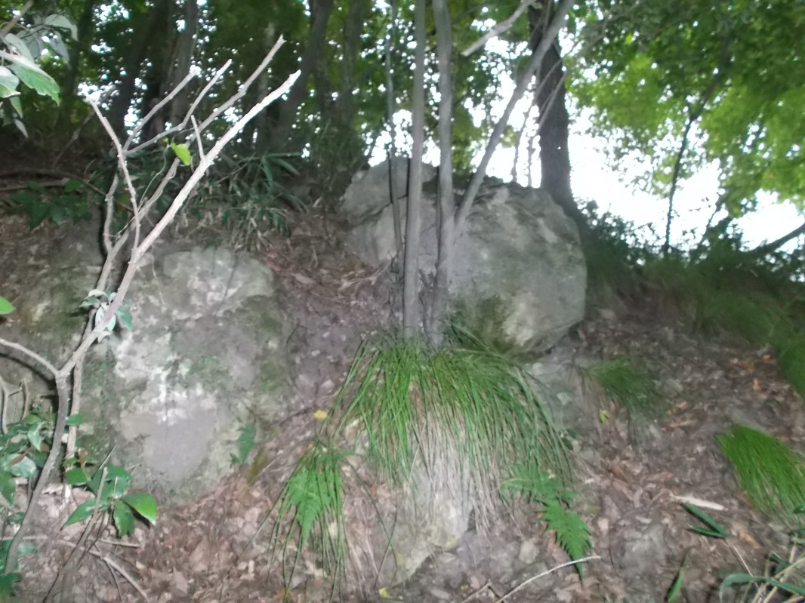
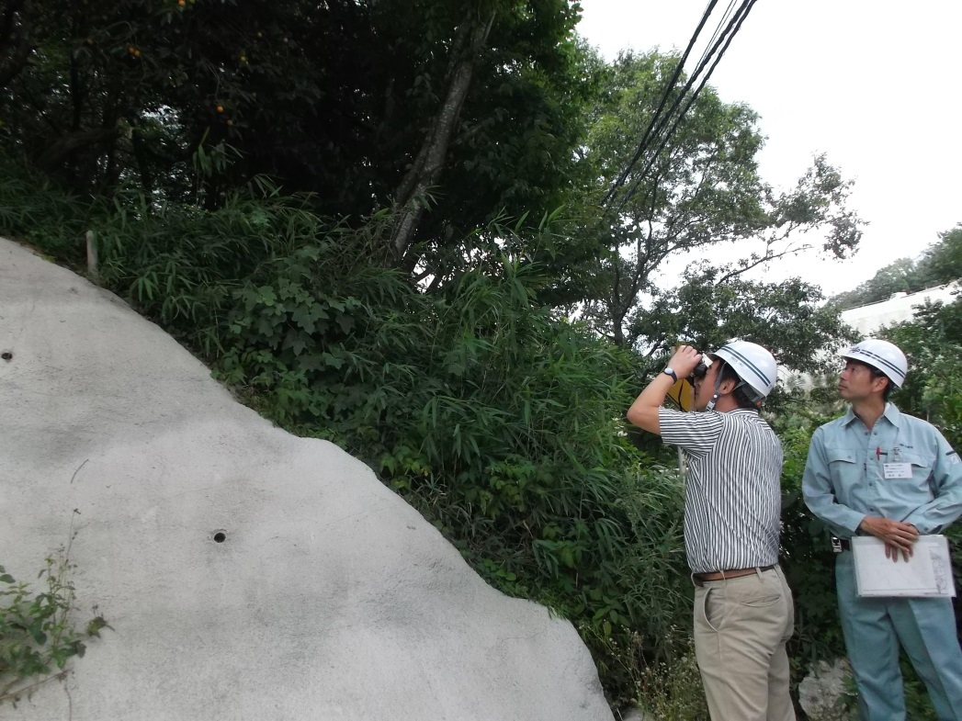
２．規制区間の解除（緩和）
６）現地確認結果（国道423号）
６．現地状況写真（Ａ）
急斜面に転石あり
⇒落石の可能性のある石は撤去等が必要
斜面の確認状況

Slide 26
２．規制区間の解除（緩和）
６）現地確認結果（国道423号）
６．現地状況写真（Ｂ及びＣ）
ネットの破損・ゆるみ
⇒補修が必要
吹付にひび割れ
⇒変状を確認し必要に応じて対策を検討
ネット内に落石が堆積
⇒撤去が必要

Slide 27
２．規制区間の解除（緩和）
６）現地確認結果（国道423号）
６．所見
■構造物の安定性
○斜面自体は安定
○斜面上に大小多くの転石が散見され、必要に応じて落石対策が必要
【追加対策】落石防止対策
○一部の擁壁区間は草木の繁茂により斜面の状況を確認できなかった
【追加対策】状況確認後に対応を検討
○Ｂ及びＣ区間は、車中からの目視及びカルテによる確認を行った。ネットの破損やゆるみは、道路側に落石が生じない対策が必要
【追加対策】ネットの補修、ネット内の落石の撤去
○Ｂ及びＣ区間の吹付コンクリートで、幅の大きなひび割れが気になる。現状を確認して対策要否を含めた確認が必要
【追加対策】状況確認後に対応を検討
・斜面の現状を把握できていない箇所が一部あり、道路管理者にて、現状を確認した上で、再度、審議会に諮る。

Slide 28
２．規制区間の解除（緩和）
６）現地確認等スケジュール（案）
路線名 | 9月 | 10月 | 11月 | 12月 | 1月 | 2月 | 3月
園部能勢線 （主要地方道）
茨木能勢線 （主要地方道）
国道423号 （一般国道）
岸和田牛滝山貝塚線 （主要地方道）
岸和田港塔原線 （主要地方道）
中垣内南田原線 （一般府道）
上河内富田林線 （一般府道）
本堂高井田線 （一般府道）
現地確認
(9/12)
追加対策
（関係機関調整）
済
技術審議会・部会② （9/28）
技術審議会・部会③ （11/下旬）
技術審議会・部会④ （1/下旬）
技術審議会 （2/下旬）
現地確認
(9/12)
済
追加対策
現地確認
(9/12)
現地確認
済
現地確認
（11/15）
現地確認
（11/15）
現地確認
（10/7）
現地確認
現地確認

Slide 29
３．規制発令の解除基準の見直しの検討
1）概要
平成27年10月1日（大阪府）
異常気象時における通行規制の運用について（通知）
１．異常気象時における道路通行規制実施要領第８条で規定する通行規制の「規制基準に基づき所長が行うも
のとする。」の補足事項は以下①②のとおりとする。
① 規制開始は、降り始め（時間雨量３㎜以上の降雨量を観測したとき）からの降雨量の累計（連続雨
量）が規制基準に達したとき。
② 原則として、連続雨量は時間雨量２㎜以下が６時間連続した場合には、その時点で０㎜リセットとす
る。
２．異常気象時における道路通行規制実施要領第14条で規定する通行規制の解除について、以下の①～③を満
たした場合は通行規制を解除するものとする。
① 当該通行規制区間（以下「当該区間」という。）において、以下の２項目を満足していること。
・大阪府土砂災害の防災情報において、当該区間の規制対象としている雨量観測所の「雨量観測所危険
度判定状況」が、現在及び３時間後の予測で「土砂災害の発生危険ゾーン」の危険度に到達していな
いこと。
・気象庁の「土砂災害警戒判定メッシュ情報」において、当該区間の規制の原因となる危険箇所が含ま
れるメッシュが実況、予想で土砂災害警戒情報の基準に到達していないこと。
② 時間雨量２㎜以下が３時間連続し、その後３時間、大阪府土砂災害の防災情報の当該区間の規制対象
としている雨量観測所の時間雨量２㎜以下が続くと予想されていること。
③ 当該区間の全区間をパトロールし、安全に通行できることが確認できたこと。

Slide 30
３．規制発令の解除基準の見直しの検討
1）概要
降雨と地質・地形特性の関係（雨量と雨水浸透挙動）
降雨と災害発生履歴の関係（雨量と災害発生時間）
規制を解除する条件は、斜面崩壊の発生確率が極めて低くなった時点として設定される必要がある。

Slide 31
３．規制発令の解除基準の見直しの検討
2）解除基準の検討
①降雨指標の整理
②災害履歴の整理
③降雨停止時間等と災害の関係整理
～解除基準の設定方法の検討～
④モニタリングによる確認
⑤規制発令の解除基準の設定

Slide 32
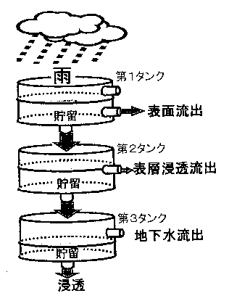
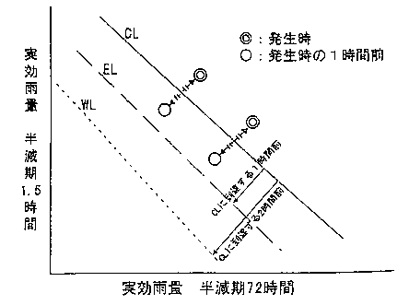
３．規制発令の解除基準の見直しの検討
2）基本項目：①降雨指標の整理
災害発生と降雨履歴を検討するため，平成6年～平成27年までの降雨データを用いて各降雨指標による雨量を算出する
降雨指標 | 概要 | 指標情報の入手方法
時間雨量，ｎ時間雨量 | 任意の時間を基準としてｎ時間前までの１時間雨量の合計値 時間雨量は、実務的に扱いやすい Ｎ時間雨量算出には、合計値を算出するためプログラムが必要 | 時間雨量：大阪府降雨観測所、気象庁
実効雨量 | n時間前までの1時間雨量に時間の経過とともに小さくなる重みを乗じて足し合わせる方法 便宜的に地盤内に浸透した雨量を算出 実効雨量を算出するためプログラムが必要 | 条件を設定し、プログラムによる算出
土壌雨量指数 （タンクモデル） | 仮想的な孔のあいたタンクを想定。上から降雨を入れるとタンクの水位が上昇し、同時にタンクの孔からも水が流出する。 そのため降雨強度の変化に伴い、タンクの 水位は非線形的な複雑な変動をする。 仮想的な地下水位や流量を表現 土壌雨量指数を算出するためプログラムが必要 ※規制区間近傍に気象庁観測所があれば情報入手可能 | 土壌雨量指数は気象庁が 公表しているが、 気象庁観測網のみであり 限定的
スネーク曲線雨量 | 長短２種類の半減期の実効降雨をそれぞれx，y座標としてグラフ上に表現した曲線。 降雨の継続により、スネーク曲線がＣＬ（土砂災害発生危険基準線）を超えると、災害の可能性が高いと判断 スネーク曲線雨量を算出するためプログラムが必要 | 条件を設定し、プログラムによる算出

Slide 33
３．規制発令の解除基準の見直しの検討
2）基本項目：②災害履歴の整理
降雨特性と災害履歴の関係を分析するにあたり
災害発生位置、発生時刻、地質区分、災害内容情報を整理する

Slide 34
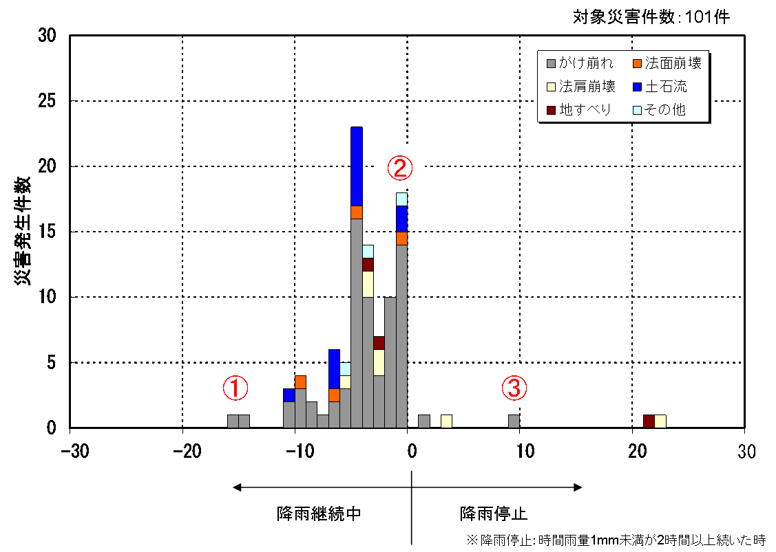
３．規制発令の解除基準の見直しの検討
2）基本項目：③降雨停止時間等と災害の関係整理
～規制発令の解除基準の設定方法の検討～
■降雨指標、災害履歴、地質区分の関係を分析
〇時間雨量 ： 降雨停止時間と災害履歴の関係を整理
〇連続雨量 ： 実効雨量、土壌雨量指数等では、まず時間雨量で降雨停止時間の各雨量指数（停止雨量）を算出。降雨停止時間からの各雨量指数と災害発生時刻の関係を整理
※降雨停止後発生する災害と降雨停止時間の関係を整理する必要
〇解除基準 ： 各雨量指数と降雨停止後の災害発生頻度等を考慮しながら設定
⇒モニタリングにより降雨等の要因と災害を関連付ける
実効雨量など
時間雨量
地質毎に検討
R(mm)
時間雨量による
降雨停止時間
被災
Number
降雨指標による雨量
下限値
被災
（一例）下限値を決めて，その下限値以下で解除
T

Slide 35
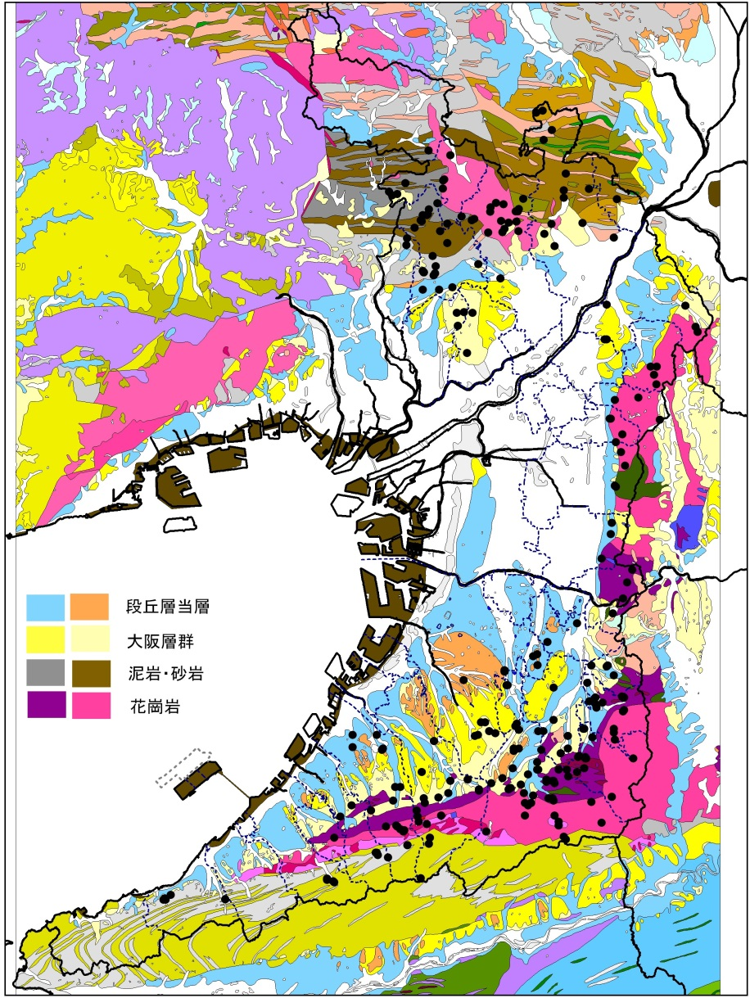
３．規制発令の解除基準の見直しの検討
3）④モニタリング
目的：
降雨停止時間以降における土壌の水分量や地盤内の地下水の経時変化（斜面の安定度）のモニタリングを実施する。
モニタリング項目：
モニタリング箇所：
比較的過去の被害が多く、地質による差を比較するために以下の２地点とする
・泥岩・砂岩系（丹波層群）（北摂地域）
・花崗岩系（金剛和泉地域）
北摂地域
項 目 | 測 定
降水量 | 雨 量
雨水浸透挙動 | 地下水位，間隙水圧， 土壌水分，テンシオメータ（ｐF）
● 斜面災害発生地点
金剛和泉地域
とりまとめイメージ

Slide 36
４．道路防災対策の優先順位付けの検討
1）検討フロー

Slide 37
４．道路防災対策の優先順位付けの検討
2）調査検討項目
①府域の降雨特性の分析
⇒ 降雨の頻度分布、降雨の発生確率
②府域の災害特性の把握
⇒ 災害発生地点と地形・地質、崩壊形態・規模と災害発生降雨の関係
道路区間の地形情報の把握
斜面崩壊要因の概略分析（単相関分析）
③斜面崩壊の要因分析（重回帰分析，判別分析）
⇒ 崩壊要因の組み合せとランク付け
崩壊発生しやすさに関する要因毎の重みづけ
④災害履歴密度の加味
⇒ 周辺における災害履歴密度
⑤道路災害発生危険度評価
⇒ 要因毎の重み係数を用いた危険度評価
⑥安全性評価

Slide 38
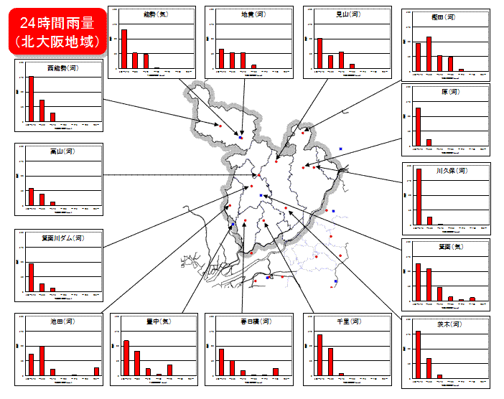
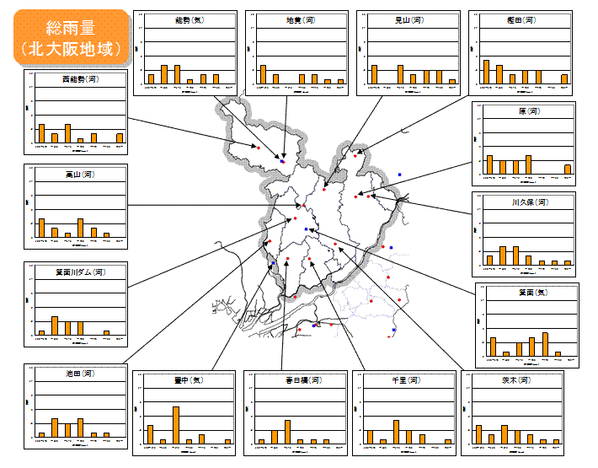
４．道路防災対策の優先順位付けの検討
3）調査検討項目：①降雨特性の分析
大阪府の降雨特性を把握するため，観測所毎の降雨量の発生頻度や府下の確率降雨を検討する
とりまとめイメージ
とりまとめイメージ
大阪府における雨量頻度の地域性を把握するために，大阪府を４分割（北大阪，東大阪，南河内，泉州）し各区域での降雨（1時間，24時間，連続雨量，総雨量）を整理
連続雨量：2mm以下の降雨時間が6時間続いたときにゼロクリアし，それまでの積算雨量
総雨量：2mm以下の降雨時間が48時間続いたときにゼロクリアし，それまでの積算雨量

Slide 39
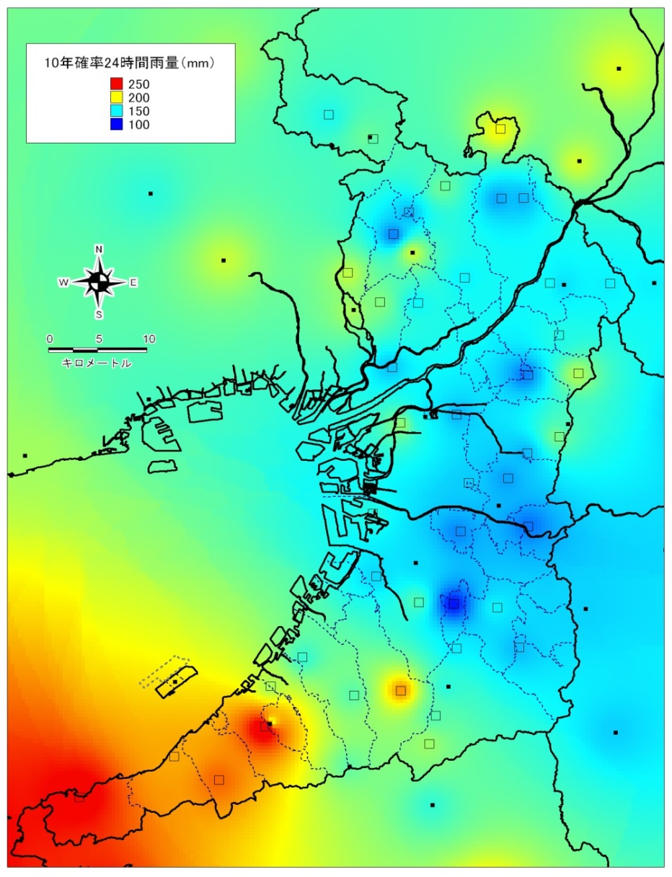
４．道路防災対策の優先順位付けの検討
3）調査検討項目： ①降雨特性の分析
降雨の発生確率
災害との関連が比較的高く従来用いられる機会が多かった24時間雨量について，岩井法^{１）}により10年確率雨量を算出する
文献１）
「応用水文統計学」；石黒政儀・岩井重久，森北出版，1970より
とりまとめイメージ

Slide 40
４．道路防災対策の優先順位付けの検討
3）調査検討項目：②災害発生地域の地形・地質
分析に用いる斜面崩壊要因
崩壊要因 |  | 内容
素因 | 地質 | 沖積層，段丘層，大阪層群，和泉層群，花崗岩，丹波層群（近畿地方土木地質図）
 | 比高 | 東西2ｋｍ×南北1.5ｋｍの行政メッシュ（大阪府地形図（1/2500）図郭割）のメッシュ内の最高標高と最低標高の差
 | 傾斜 | 行政メッシュ（大阪府地形図（1/2500）図郭割）内の50ｍ数値地図による最大傾斜
誘因 | 災害時最大24時間雨量 | 災害発生時の降雨イベントごとの24時間雨量の最大値
 | 10年確率24時間雨量 | メッシュの最寄の観測所における10年確率24時間雨量

Slide 41
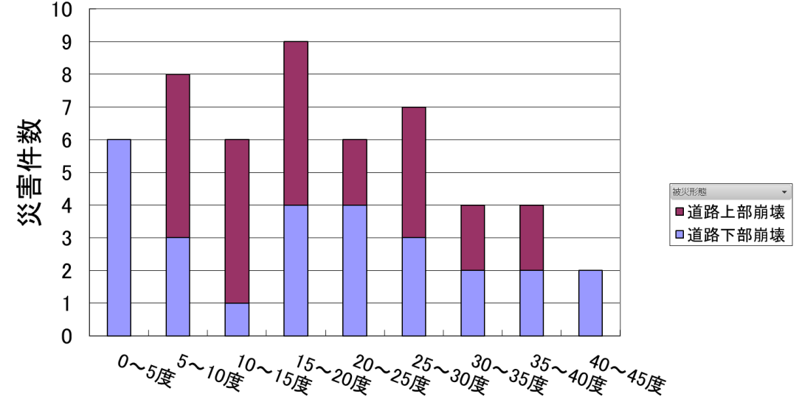
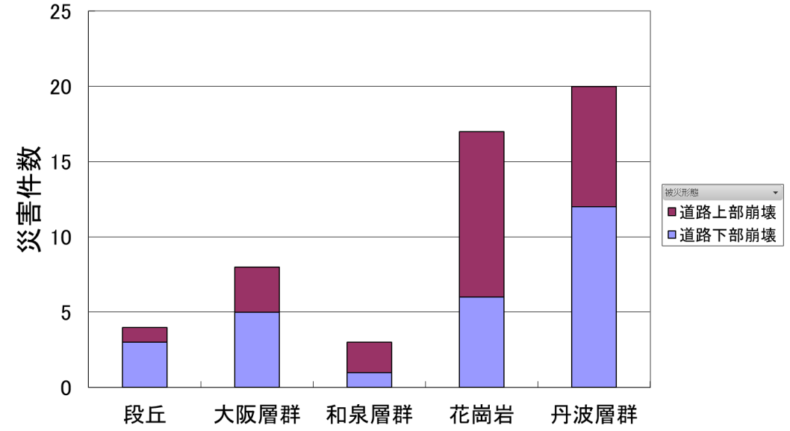
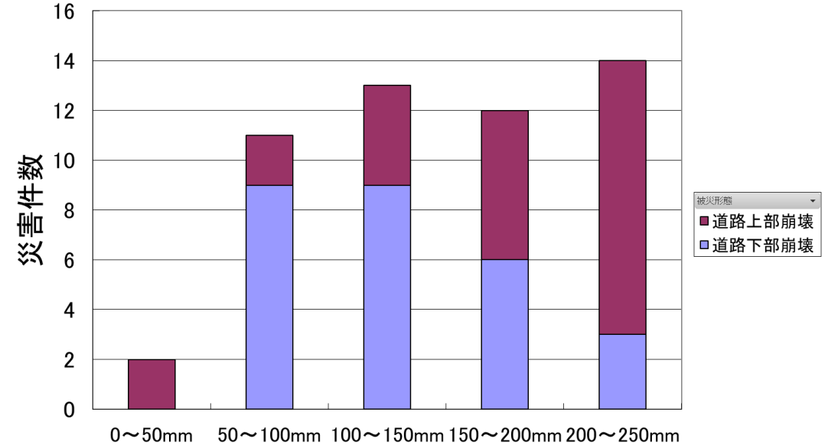
４．道路防災対策の優先順位付けの検討
3）調査検討項目： ②災害発生地域の地形・地質
道路災害件数の特徴
～とりまとめイメージ～
傾斜：傾斜特性と災害件数の関係を分析
地質：地質特性と災害件数の関係を分析
雨量：災害時最大24時間雨量と災害件数の関係を分析
傾斜と道路災害件数
（とりまとめイメージ）
地質ごとの道路災害件数
（とりまとめイメージ）
災害時最大24時間雨量と道路災害件数
（とりまとめイメージ）

Slide 42
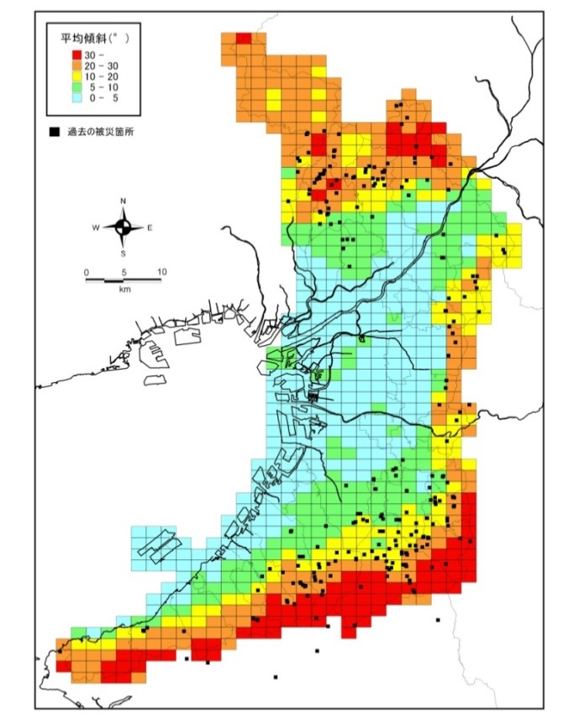
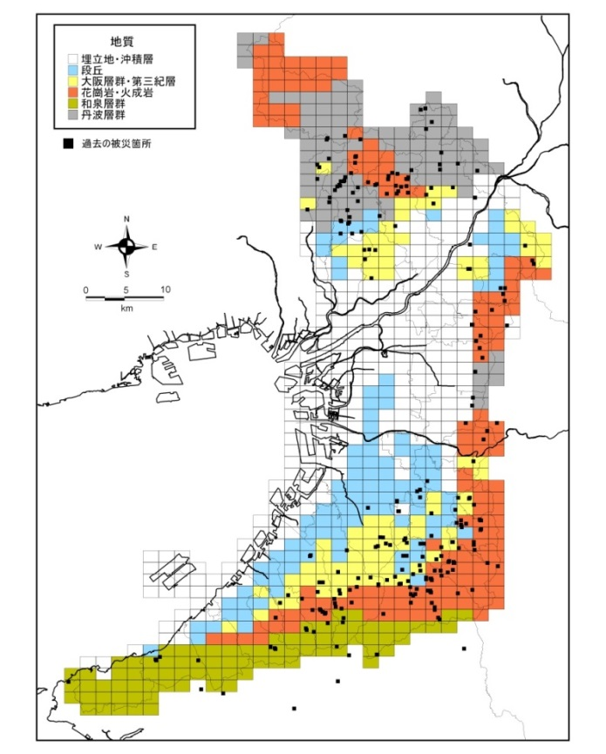
４．道路防災対策の優先順位付けの検討
3）調査検討項目： ②災害発生地域の地形・地質
傾斜特性、地質特性と災害件数の分布の関係を整理する
平均傾斜と全災害の分布
地質と全災害の分布
（とりまとめイメージ）
（とりまとめイメージ）

Slide 43
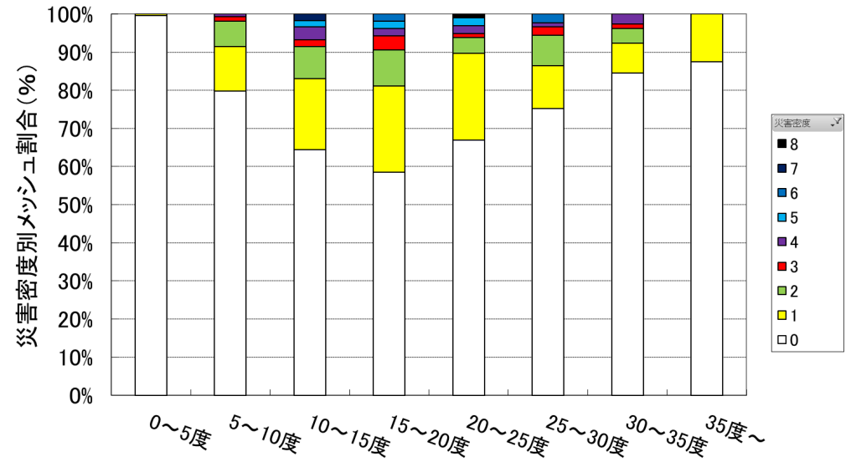
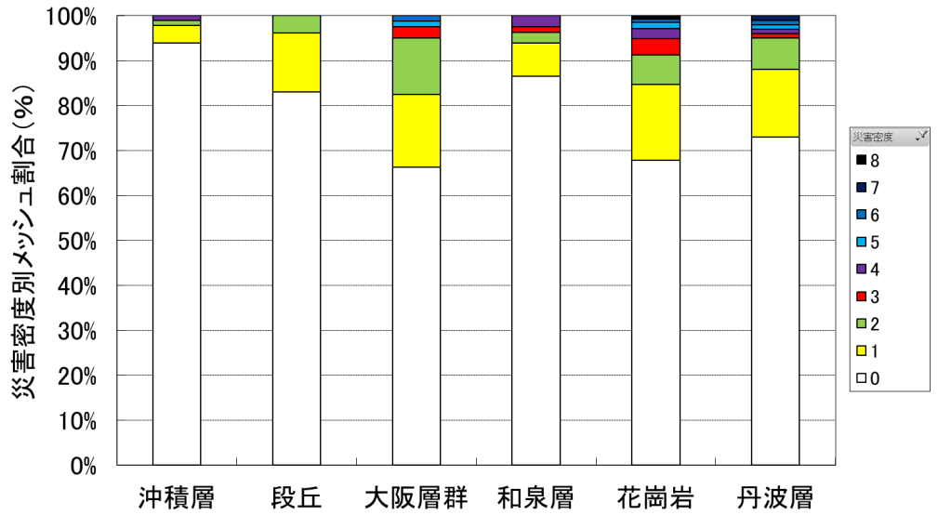
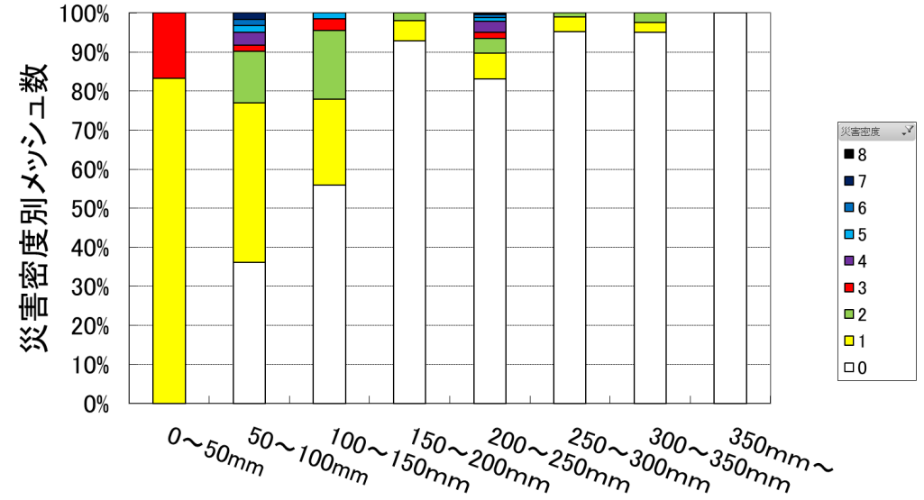
４．道路防災対策の優先順位付けの検討
3）調査検討項目： ②災害発生地域の地形・地質
道路災害密度の要因検討
～とりまとめイメージ～
傾斜：傾斜特性と災害密度の関係を分析
地質：地質特性と災害密度の関係を分析
雨量：災害時最大24時間雨量と災害密度の関係を分析
傾斜ランク別密度分布
（とりまとめイメージ）
地質別災害密度
（とりまとめイメージ）
災害時最大24時間雨量別密度分布
（とりまとめイメージ）

Slide 44
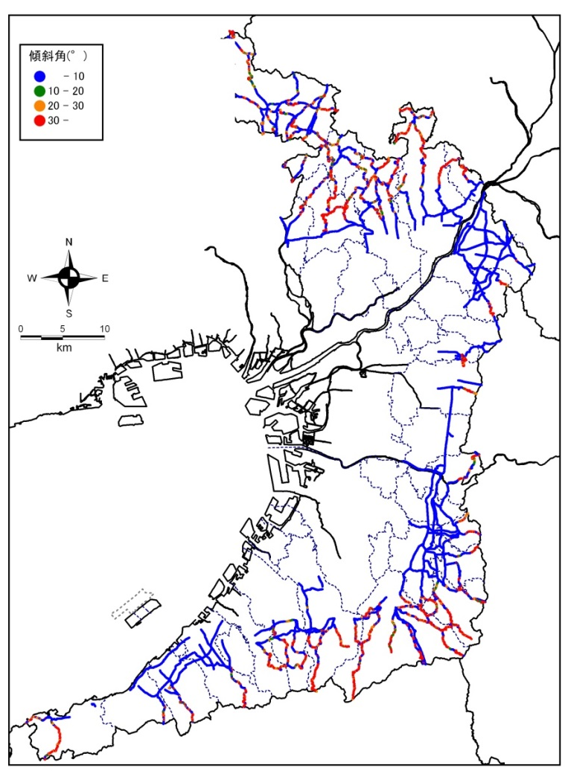
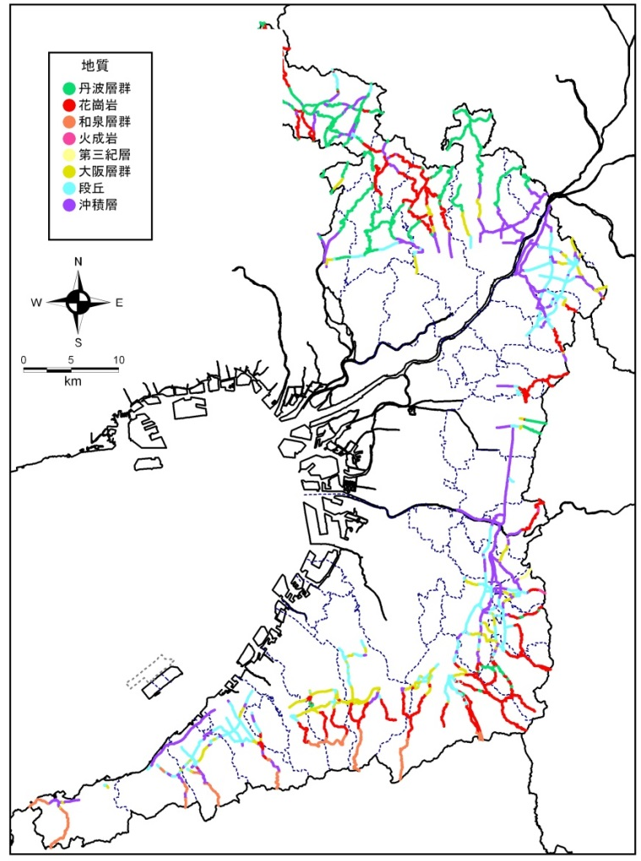
４．道路防災対策の優先順位付けの検討
3）調査検討項目： ②道路区間の地形情報の把握
道路網に地形情報の属性を付与し、傾斜や地質の分布を整理する
各道路区間の傾斜分布
（とりまとめイメージ）
各道路区間の地質分布
（とりまとめイメージ）

Slide 45
４．道路防災対策の優先順位付けの検討
3）調査検討項目：③斜面崩壊の要因分析
・豪雨時の崩壊・地すべり・土石流といった斜面災害について，現状ではその発生場所を正確に予測はきわめて困難
・道路斜面の場合は，自然的要因の他に切土・盛土・法面保護等の人工的要因が加わるため，災害予測は更に困難
斜面災害要因から相対的な危険度を把握する回帰分析による評価を実施
方 針：
分析方法・・・災害の規模（災害密度）に関する重回帰分析，災害発生の有無に関する判別分析，災害履歴密度の評価
分析範囲・・・大阪府地形図（1/2500）図郭割のメッシュ（東西2ｋｍ×南北1.5ｋｍ）単位
対象データ・・・道路災害デ－タと道路以外の斜面災害デ－タ（砂防関係）
評価方法・・・各分析による結果を正規化して重みづけ加算により評価

Slide 46
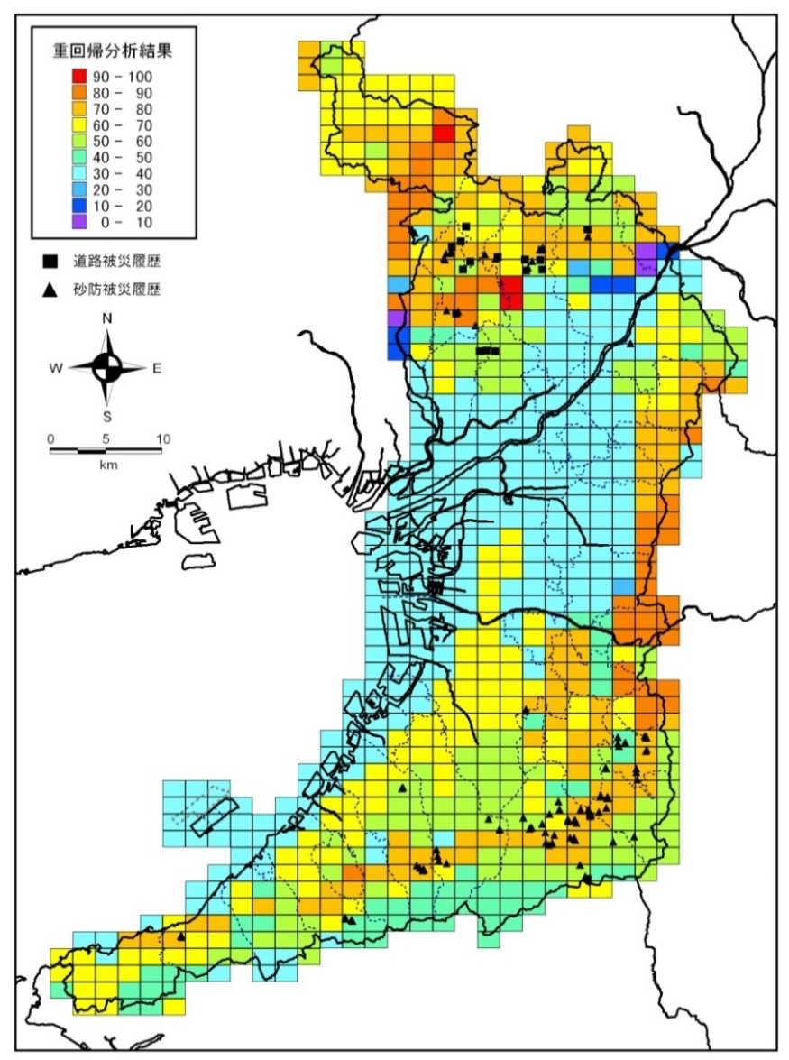
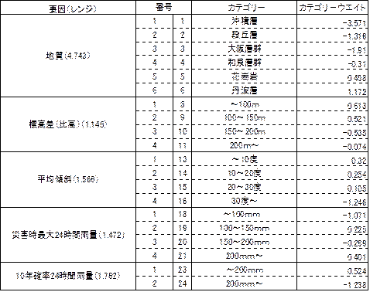
４．道路防災対策の優先順位付けの検討
3）調査検討項目： ③斜面崩壊の要因分析（重回帰分析）
斜面崩壊に対する地質、傾斜、比高等の要因による影響度を分析する
○評価イメージ
各評価要因の影響度を、カテゴリーウエイトから評価
（とりまとめイメージ）

Slide 47
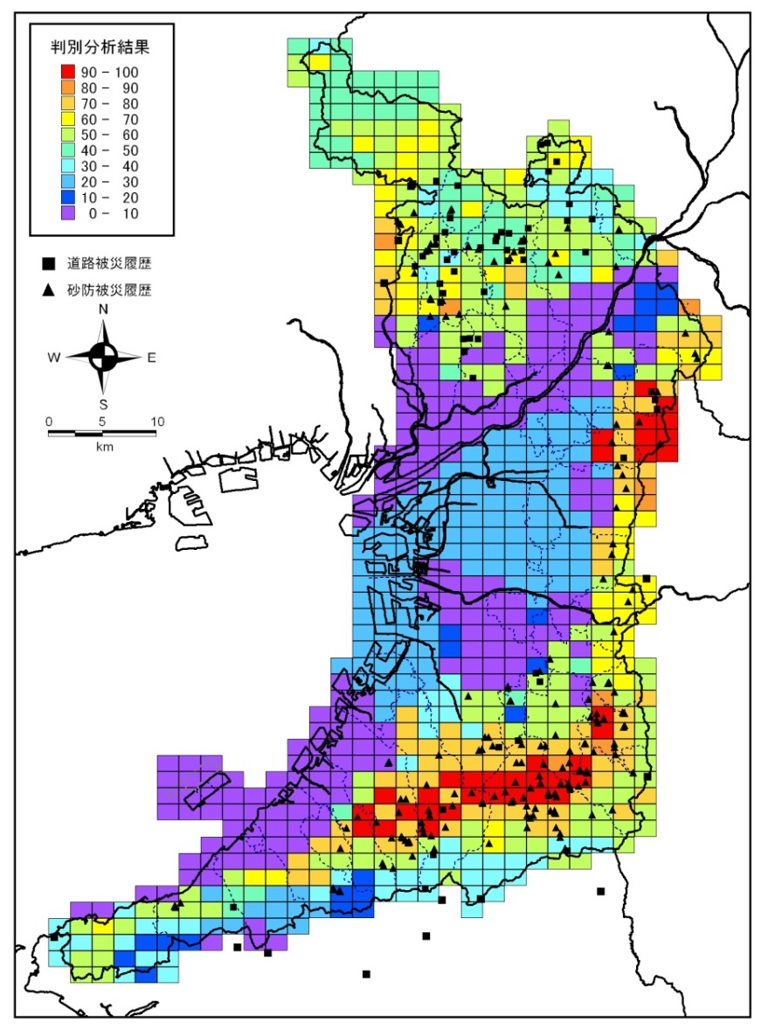
４．道路防災対策の優先順位付けの検討
3）調査検討項目： ③斜面崩壊の要因分析（判別分析）
斜面崩壊の有無に対する地質、傾斜、比高等の要因による影響度を分析する
○評価イメージ
各評価要因の影響度を、カテゴリーウエイトから評価
（とりまとめイメージ）

Slide 48
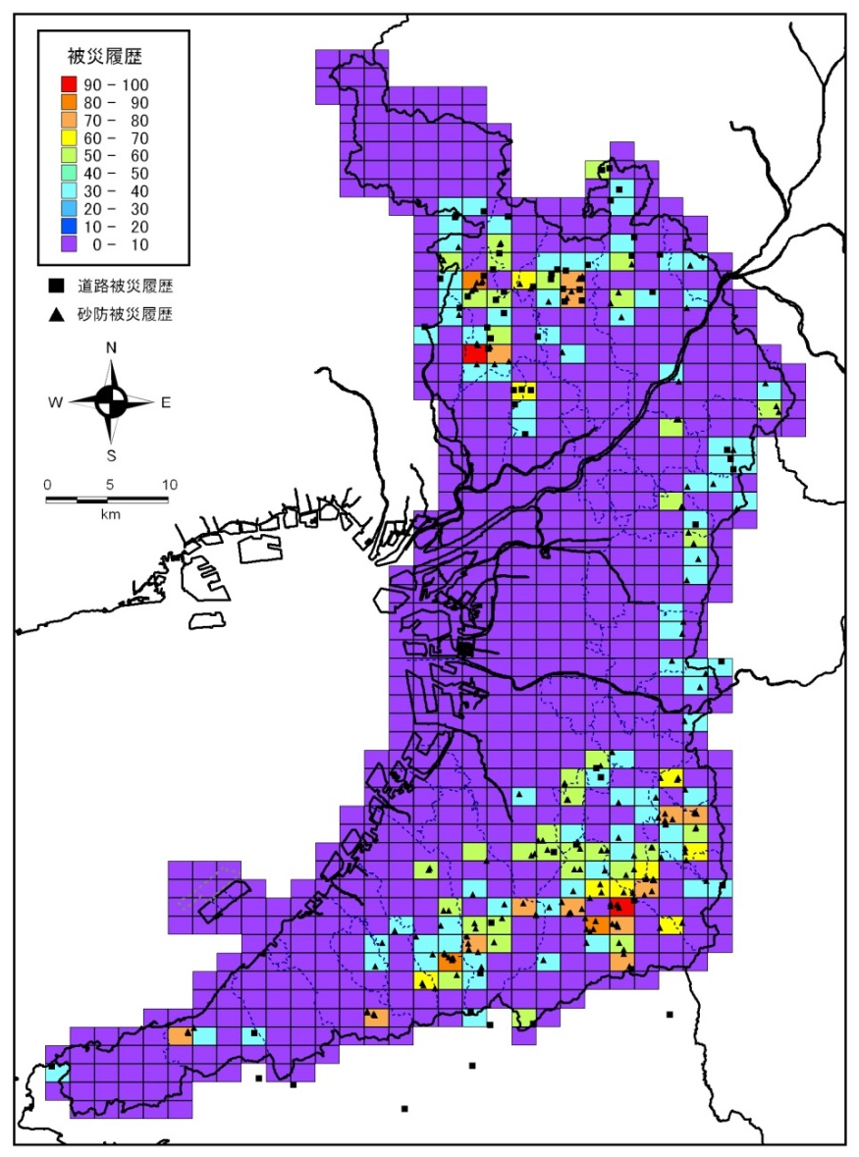
４．道路防災対策の優先順位付けの検討
3）調査検討項目： ③災害履歴密度の加味
各メッシュにおける災害発生状況を定量評価するため、災害履歴密度（R）を定義付け※、全履歴度を正規化した災害履歴評価点を設定
（定義案）
R = √（N）
N = n1（半径500m以内）
＋n2（500m～1km以内）×0.5
※災害履歴の分布状況に合うよう数式を検討
（とりまとめイメージ）

Slide 49
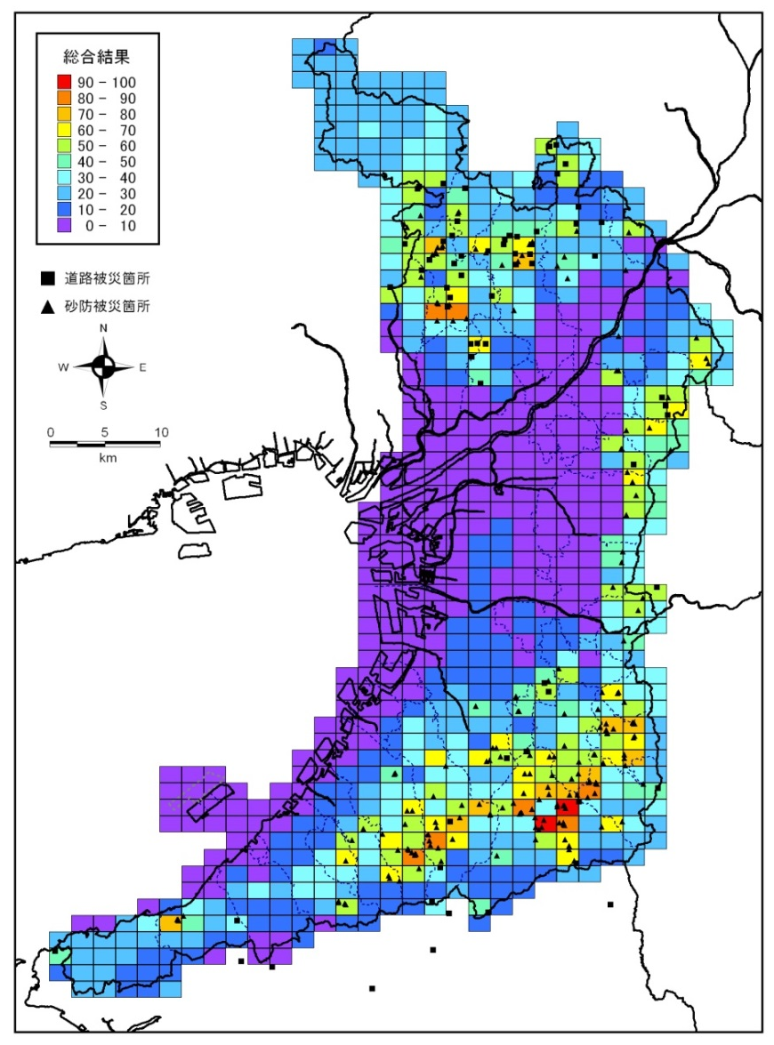
４．道路防災対策の優先順位付けの検討
3）調査検討項目：④発生危険度
各評価点 ： 各分析結果を正規化（０～１）して算出
総合評価 ： 重回帰分析・判別分析の評価に対して、災害履歴密度評価の重みを２倍に設定した合計点を算出し、最大１点に換算（下式）
総合評価点 ＝ ｛（重回帰評価点 ＋ 判別評価点） ＋
災害履歴度評価点 × 2} ÷４
H6～H27における斜面災害データ
降雨イベントごとの
複数災害
メッシュ抽出
災害メッシュと
無災害メッシュの
分離
メッシュによる危険度評価
災害の規模
（重回帰分析）
災害の有無
（判別分析）
災害の有無
（災害履歴密度評価）
要因別グループ別重み
周辺災害の距離に応じた重み
災害要因
による評価点１
災害要因
による評価点２
災害履歴
による評価点
（とりまとめイメージ）
各道路区間の安全性の総合評価

Slide 50
４．道路防災対策の優先順位付けの検討
3）調査検討項目：⑤安全性評価
防災対策の優先順位付け
⇒現在は、道路防災点検箇所ごとの健全度（安定度調査結果）と社会的影響度の総合評価により設定
健全度判定（安定度調査結果）
70点以上：要対策
40～69点：経過観察（カルテ対応）
39点以下：対策不要
危険度総合評価
防災総点検危険個所による危険度
社会的影響度ポイント
個々の路線が持つ属性から被災した
場合の社会的影響度を評価したもの。
（属性項目）
広域緊急交通路、府県間道路、
バス路線、迂回路の有無、
崩壊履歴の有無
同じ重点化区分の要対策箇所について、道路災害発生危険度を加味した優先順位付を実施

Slide 51
５．まとめ
スケジュール（案）
路線名 | 7月 | 8月 | 9月 | 10月 | 11月 | 12月 | 1月 | 2月 | 3月 | H29年度
技術審議会 （○は部会）
規制区間の解除 （緩和） 【8区間】
規制発令の解除基準の見直し 【44区間】
道路防災対策の 優先順位付け 【要対策箇所】
7/
29
9/
28
11/
下旬
1/
下旬
2/
下旬
現地確認
追加対策 ⇒ 緩和
観察項目の検討・実施
解除基準の設定手法の検討
モニタリング内容の検討
モニタリングの実施
解除基準の設定
降雨、地形地質等 災害要因の分析
道路区間災害発生危険度の評価
防災対策の優先順位の設定

